Slide 1
أوراق عمل وحدة
(يظهر معرفة ومهارة في تصنيع المنِتجات اليدوية )

Slide 2
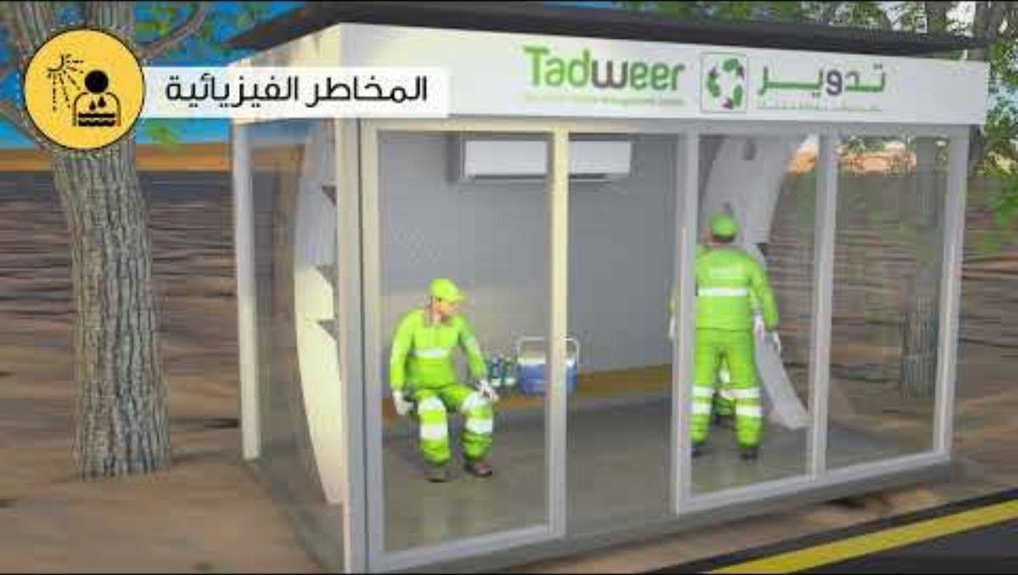
الدرس العشرون
فديو توضيحي لإجراءات الامن و السلامة في بيئة العمل
https://youtu.be/KyimUCZh2_g?si=0T29tHOl-NPMjwZZ

